Slide 1
Reverenge Georgis
проект выполнили: Бабаскин Кирилл Минаков Максим
2022 год

Slide 2
Введение
Идея проекта: мы решили повторить концепцию понравившейся нам игры и доработать ее, добавив свои идеи.Этой игрой была “Vampire Survivor”.
Краткое описание “Vampire Survivor”:
Игрок управляет одним из нескольких персонажей, которые отличаются начальным оружием, атакующим автоматически. Основная задача заключается в выживании и уничтожении волн врагов — летучих мышей, скелетов, мумий и других монстров, окружающих его. При их устранении часто из них выпадают самоцветы, которые увеличивают уровень персонажа. С достижением нового уровня игроку предоставляется выбор улучшений, например дополнительное оружие и повышенная живучесть. Также на картах можно собирать монеты, за которые открываются новые персонажи и улучшаются их основные характеристики в магазине. Игра заканчивается, когда здоровье персонажа снижается до нуля. Раунд считается успешно пройденным, если игрок продержался 30 минут. Мы переработали весь игровой процесс,создав собственный продукт жанра roguelike

Slide 3

Реализация
Для реализации наших идей мы использовали не только знания о pygame на уроках Яндекс Лицея,но использовали команды и библиотеки изученные самостоятельно. Весь код хранится в одном файле. Имеется несколько глобальных классов,такие как класс главного героя,класс врагов и класс финального босса

Slide 4
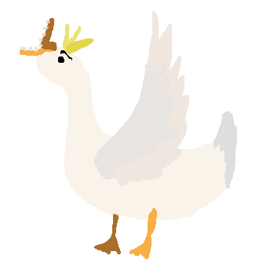
Герои и враги
В игре присутствует множество видов врагов, а также 5 героев.Каждый из героев имеет свою уникальную обилку,а также разные ультимативные способности
MIDAS
SHAMAN
GHOST SHELL
THORN
BLOODTHIEF

Slide 5
Дерево Талантов
В игре представлено дерево талантов.Всего в игре 3 атрибута которые можно прокачивать:
ХП - увеличение максимального запаса жизней
Ловкость - увеличивает скорость передвижения и скорость атаки
Урон - повышает урон
Каждый атрибут можно прокачивать,за монеты полученные в ходе сражений с врагами.Каждый из атрибутов имеет особую(ультимативную) способность открыввающуюся на определенном уровне.У каждого героя также своя ультимативная способность.

Slide 6
Заключение
Подводя итоги можно с уверенностью сказать, что мы довольны проделанной работой, этот проект помог нам более хорошо работать в команде,решать вопросы и проблемы,помог нам привыкнуть к GitHub.
Мы реализовали почти все идеи которые хотели. В будущем хотелось бы улучшить интерфейс,реализовать оставшиеся идеи, добавить более большое количество ультимейтов,добавить больше атрибутов,врагов
Спасибо за внимание

